Slide 1
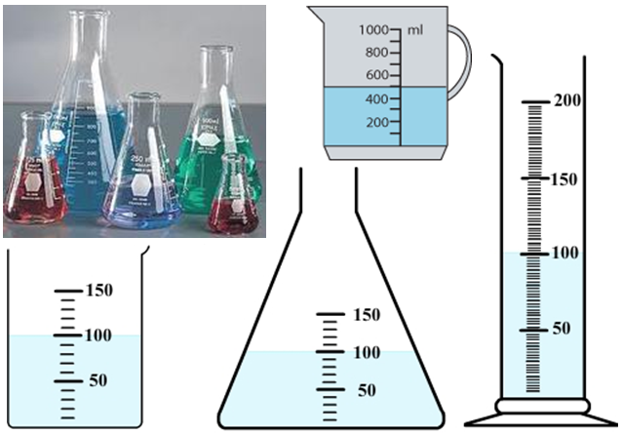
স্বাগতম

Slide 2
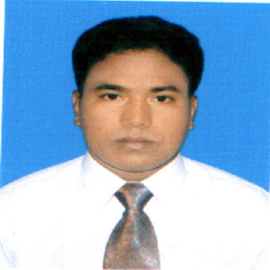
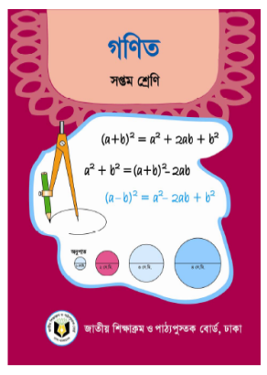
মোঃ জাহিদুল হোসেন
সহকারি শিক্ষক(গণিত)
আশেক আলি খান উচ্চ বিদ্যালয় ও কলেজ
গুলবাহার, কচুয়া,চাঁদপুর।
মোবাইলঃ ০১৯২০৫৫৪৬১৮
Email: jahedulhossain6৯@gmqil.com
শ্রেণিঃ সপ্তম
বিষয়ঃ গণিত
অধ্যায়ঃ তৃতীয়
সময়ঃ ৪৫ মিনিট
তারিখঃ 09/04/২০19
Notes:
স্লাতডটি হাইড করে রাখা যেতে পারে।

Slide 3
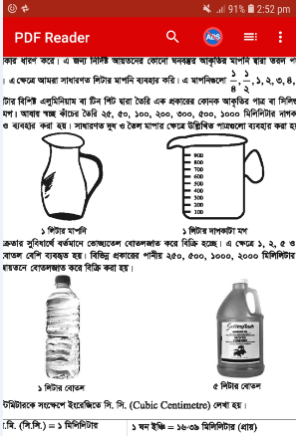

Slide 4
তরল পদার্থের
আয়তন পরিমাপ

Slide 5
এ পাঠ শেষে শিক্ষার্থীরা...
তরল পদার্থের আয়তন কী তা বলতে পারবে;
তরল পদার্থের আয়তন পরিমাপের মেট্রিক পদ্ধতি ব্যবহার করতে পারবে;
তরল পদার্থের আয়তন পরিমাপ সংক্রান্ত সমস্যার সমাধান করতে পারবে।

Slide 6
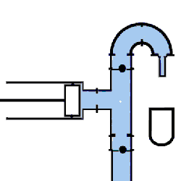
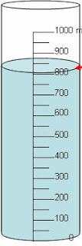
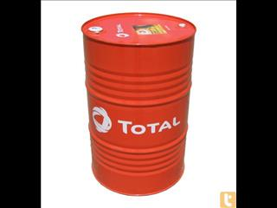
পানি
কেরোসিন

Slide 8

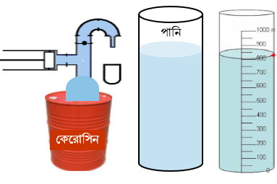
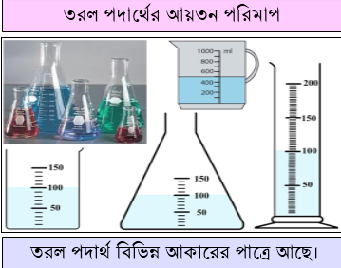
একক কাজ ( সময়- ০৩ মিনিট )
কেরোসিন কি ধরনের পদার্থ ?
তরল পদার্থের আয়তন কাকে বলে?
কোনো তরল পদার্থ পাত্রের যতটা জায়গা জুড়ে থাকে তা এর আয়তন।

Slide 9
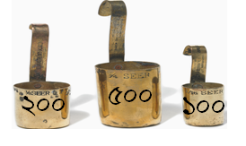
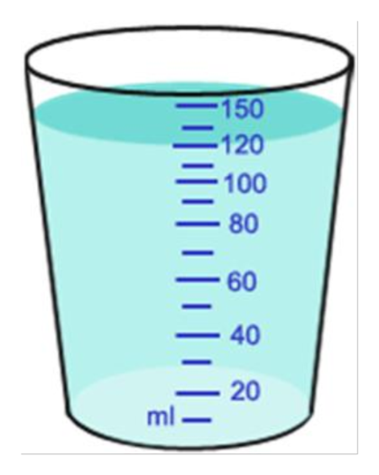
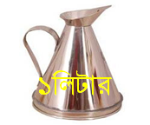
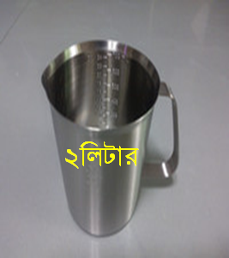
এসো আমরা একটি ভিডিও দেখি
আয়তন পরিমাপের বিভিন্ন এককের পাত্র
তরল পদার্থ বিভিন্ন মাপের পাত্রের সাহায্যে পরিমাপ করা হয়

Slide 10
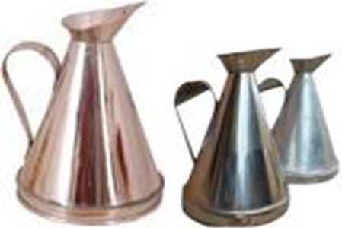
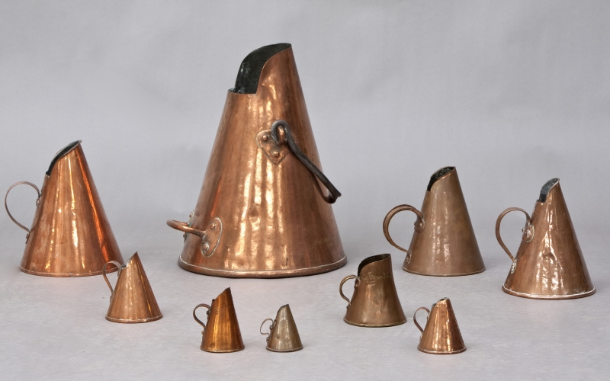
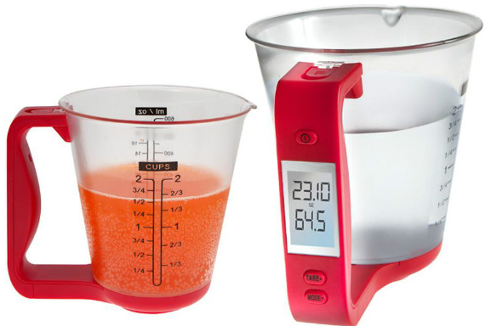
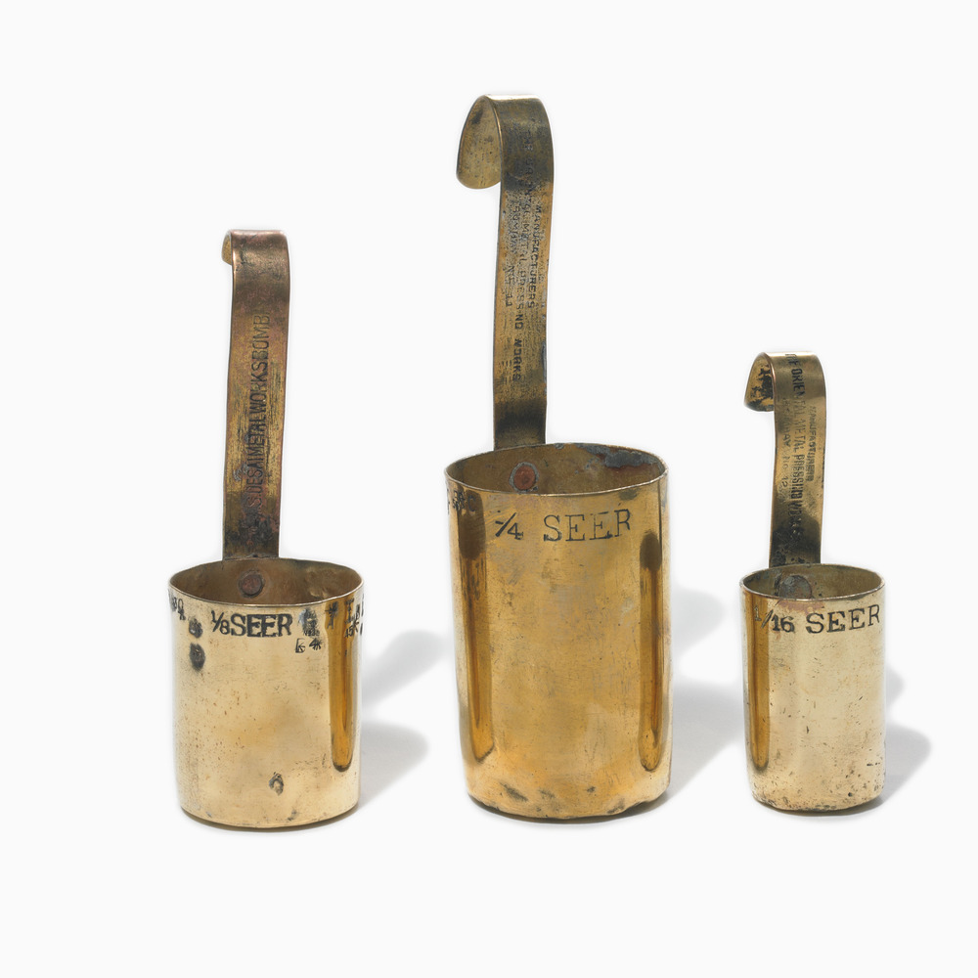
সাধারণত দুধ, তৈল এবং অন্যান্য তরল পদার্থ মাপা হয়
ডিজিটাল মাপনি
মাপনি
Notes:
পাত্রগুলো দ্বারা কী মাপা হয়? ডিজিটাল মাপনি দ্বারা কী মাপা হয়? বাস্তব উপকরনের মাধ্যমে দেশীয় মাপনি প্রদর্শন করা যেতে পারে।

Slide 11
তরল পদার্থ পরিমাপে মেট্রিক এককাবলি
১০০০ ঘন সেন্টিমিটার = ১ ঘন ডেসিমিটার
১০০০ ঘন ডেসিমিটার = ১ ঘনমিটার
১০০০ ঘন সেন্টিমিটার = ১ লিটার
১ ঘন সেন্টিমিটার = ১ মিলিলিটার
১ লিটার বিশুদ্ধ পানির ওজন = ১ কিলোগ্রাম
ঘন ইঞ্চি = ১৬.৩৯ মিলিলিটার(প্রায়)
তরল পদার্থ পরিমাপের আদর্শ একক হল লিটার
Notes:
শিক্ষার্থী দ্বারা বোর্ডে সম্পর্কটি লেখানোর সহায়তা করা যেতে পারে।

Slide 12
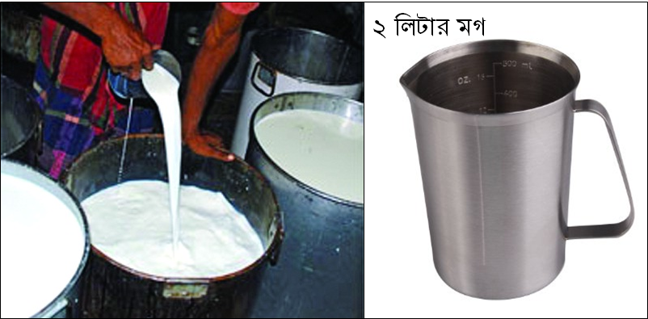
একটি পরিবারে দৈনিক ১.২৫ লিটার দুধ লাগে। প্রতি লিটার
দুধের দাম ৫২ টাকা হলে, ঐ পরিবারে অক্টোবর মাসে কত
টাকার দুধ লাগবে?
Notes:
বোর্ড ব্যবহার করে শিক্ষার্থীদের সহায়তায় সমস্যাটির সমাধান করব

Slide 13
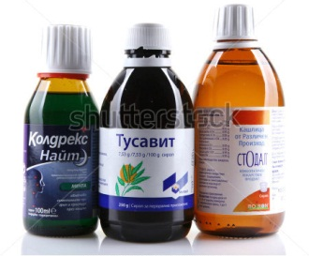
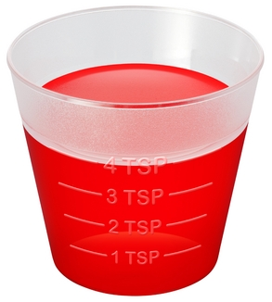
জোড়ায় কাজ ( সময়- ০৪ মিনিট )
একজন রোগী প্রতিদিন তিনটি বোতল থেকে যথাক্রমে ৫মিঃলিঃ,
১০মিঃলিঃ ও ১৫মিঃলিঃ ঔষধ সেবন করে। সে এক সপ্তাহে কতটুকু ঔষধ
সেবন করে?
Notes:
কাজটি সমাধান করতে ৪ মিনিট সময় দেয়া যেতে পারে। প্রয়জনে শিক্ষক প্রশ্নত্তোরের মাধ্যমে সঠিক উত্তরটি নির্ণয়ে সহায়তা করতে পারেন।

Slide 14
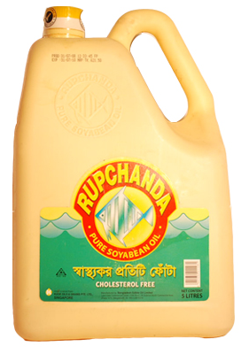
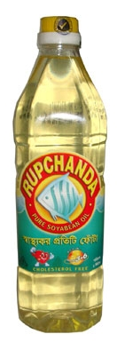
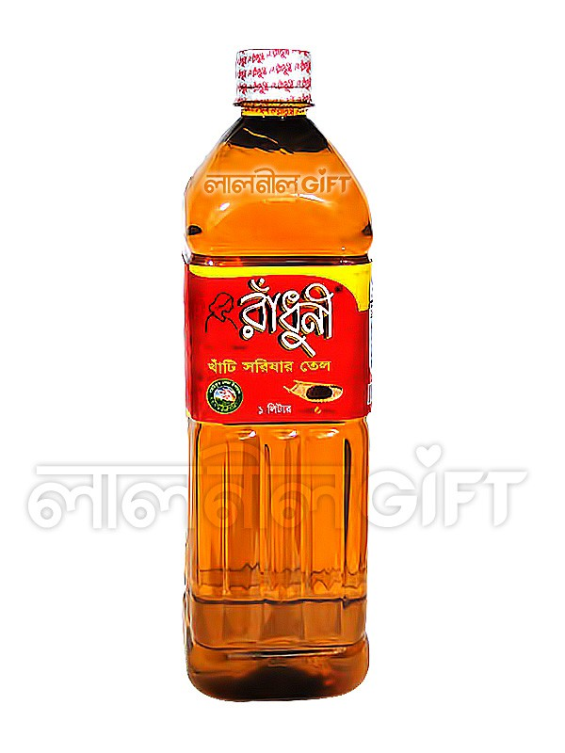
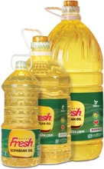
বর্তমানে ভোজ্যতেল বোতলজাত করে বিক্রি হচ্ছে
১, ২, ৫ ও ৮ লিটারের বোতল বেশি ব্যবহৃত হয়
Notes:
বর্তমানে বাজারে ভোজ্যতেল কীভাবে বিক্রইয় হয়? কী কী মাপের বোতল পাওয়া যায়? শিক্ষক প্রশ্নত্তোরের মাধতমে উত্তর জানআর চেষ্টা করতে পারেন।

Slide 15
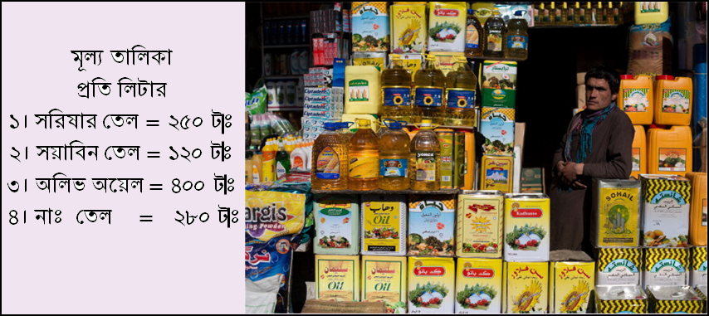
একটি পরিবারে মাসিক ২ লিটার সরিষার তেল, ৬.৫ লিটার সয়াবিন তেল
এবং ১.৫ লিটার নাড়িকেল তেল ব্যবহৃত হয়।
ক. ঐ পরিবারে মাসে কত মিলিলিটার তেল ব্যবহৃত হয়?
খ. এক মাসে তেল বাবদ কত খরচ হবে?
গ. এক বছরে কোন প্রকার তেল কতটুকু প্রয়োজন হবে?
Notes:
বোর্ড ব্যবহার করে শিক্ষার্থীদের দ্বারা সমস্যাটির সমাধান করতে শিক্ষক সহায়তা করতে পারেন।

Slide 16
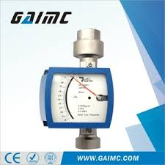
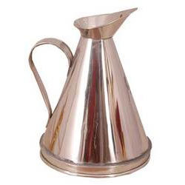
দলগত কাজ
একটি মোটরগাড়ি ১০ লিটার ডিজেলে ৮০ কিলোমিটার যায়।
প্রতি লিটার ডিজেলের দাম ৯৯ টাকা।
ক. ফেব্রুয়ারী মাসে কত লিটার তেল খরচ হল?
খ. এক সপ্তাহে কত টাকার তেল ক্রয় করা হল?
গ. ১ কিলোমিটার যেতে কী পরিমান ডিজেল প্রয়োজন?
Notes:
সমস্যাটি শিক্ষার্থীরা খাতায় দলগত সমাধান করলে শিক্ষক দেখে শিক্ষার্থীকে উৎসাহিত করতে পারেন । সঠিক উত্তরটি বোর্ডে লেখানো যেতে পারে।

Slide 17
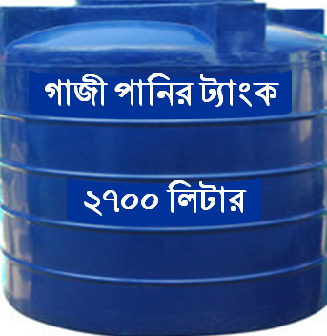
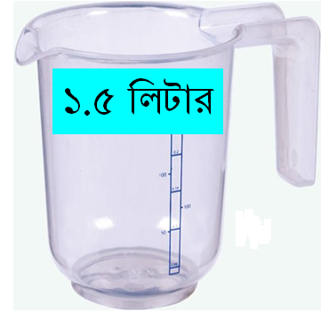
মূল্যায়ন
১। ট্যাংকটি পূর্ণ হতে কত মগ পানি লাগবে?
১৮০০ মগ
২। এক মগ পানি কত মিলিলিটারের সমান?
১৫০০ মিলিলিটার
৩। এক মগ পানি কত ঘনসেন্টিমিটারের সমান?
১৫০০ ঘনসেন্টিমিটার
Notes:
মূল্যায়নের মাধ্যমে বিভিন্ন মাপনীর সম্পর্কে জানতে চাওয়া যেতে পারে।

Slide 18
বাড়ির কাজ
একটি ফিলিং স্টেশনে দৈনিক ১২০০ লিটার ডিজেল ও ২০০০ লিটার
পেট্রোল বিক্রয় হয়। প্রতি লিটার পেট্রোল ৯৫ টাকা এবং ডিজেল ৮০ টাকা ।
ক. দৈনিক কত লিটার তেল বিক্রয় হয়?
খ. দৈনিক কত টাকা বিক্রয় হয়?
গ. ডিজেল থেকে কত টাকা কম বিক্রয়মূল্য পাওয়া গেল?
Notes:
শিক্ষক বাড়ির কাজের খাতাগুলো দেখে শিক্ষার্থীদের সচেতন করে তুলতে এবং দক্ষতা অর্জনে সহায়তা করতে পারেন।

Slide 19
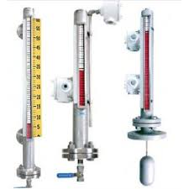
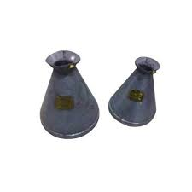
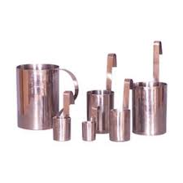
ধন্যবাদ
Notes:
ধন্যবাদ জানিয়ে শ্রেণির কাজ সমাপ্তঙহোষণা করা যেতে পারে।

Slide 20
          মোঃ জাহিদুল হোসেন
          সহকারি শিক্ষক(গণিত)
          BTT_BATCH-05_ID_123_Jahid__TTC_COMILLA
          আশেক আলি খান উচ্চ বিদ্যালয় ও কলেজ
          গুলবাহার, কচুয়া,চাঁদপুর।
          মোবাইলঃ ০১৯২০৫৫৪৬১৮
          Email: jahedulhossain6৯@gmqil.com
সম্পাদনায়ঃ

Slide 21
কৃতজ্ঞতা স্বীকার
শিক্ষা মন্ত্রণালয়, মাউশি, এনসিটিবি ও এটুআই-এর সংশ্লিষ্ট কর্মকর্তাবৃন্দ
এবং কন্টেন্ট সম্পাদক হিসেবে যাঁদের নির্দেশনা, পরামর্শ
ও তত্ত্বাবধানে এই মডেল কন্টেন্ট সমৃদ্ধ হয়েছে তারা হলেন-
জনাব রায়হানা তছলিম, সহযোগী অধ্যাপক, টিটিসি, ঢাকা
জনাব মোঃ আহসানুল আলম, সহকারী অধ্যাপক, টিটিসি, ফেনী
জনাব রাজিয়া বেগম, প্রভাষক, টিটিসি, ঢাকা

